Slide 1
DÖŞ QƏFƏSİNDƏ AĞRI:İLKİN DƏYƏRLƏNDİRMƏ, TRİAJ
Dr.SADIQOV TOFİQ
KLİNİKİ TİBBİ MƏRKƏZ

Slide 2
Döş qəfəsində ağrı: epidemologiya
-Döş qəfəsində ağrı təcili yardıma ən cox müraciət edən səbəblər arasında
- ABŞ-da təcili yardıma müraciət edənlərin ortalama 5%i
- ABŞ-da hər il 8 milyon nəfər təcili yardıma “döş qəfəsində ağrı” ilə müraciət
edir ki, bunların da 50-70%-i nəzarətdə qalır.
-70%’i nonkardiyak
-10-15%-ə KKS diaqnozu qoyulur.
- 2-5%-i isə KKS olub, diaqnoz qoyula bilmir.
- 2-5%-i isə KKS olub, diaqnoz qoyula bilmir.

Slide 3
Döş Qəfəsində Ağrı
Rahatsızlık verən bir bir vəziyyət kimi bilinir.
Bununla birliktə ağrının hiss edilməsi və müəyyən edilməsi
olduqça genişdir ve xəstələr bunu ağrı və ya
diskomfort kimi sözlərlə ifadə edərlər
Döş qəfəsində ağrı, həyatı təhlükəli xəstəliklərlə bağlı olabiləcək kimi, daha təhlikəsiz,hətta ayaqüstü müalicə olunacaq kimi xəstəliklərə də bağlı ola bilər

Slide 4
Döş qəfəsində ağrının patofiziologiyası
• Ağrı somatik və ya visseral mənşəlidir.
• Somatik ağrı dermis ve parietal plevradan qaynaqlanır ve lokalizə ediləbilir.
• Visseral ağrı daxili orqanlardan (ürək, qan damarları, qida borusu
və visseral plevradan) qaynaqlanır və lokalizə edilə bilmir.
• Döş qəfəsi visseral orqanlarından qaynaqlanan ağrının nə tipi nə də
yoğunluğu heç bir orqan sistemi üçün spesifik deyildir
• Döş qəfəsi ağrısının lokalizasiyası ve yayılması ağrının hansi orqan
sisteminden qaynaqlandığını tapmağa güvənilməməlidir.
• Döş qəfəsi orqan patologiyaları epiqastrium, boyun ya da çənədə ağrı ilə
müraciət edə bilər.

Slide 5
AHA/ACC RƏHBƏR TÖVSİYYƏ 2021

Slide 6
Döş Qəfəsindəki Ağrının Təsnifatı
,
Xəstələrdə ağrının əsas səbəbinin işemiya olmasını düşünərək,uyğun bir triaj üçün ilk olaraq döş qəfəsindəki ağrının dəyərləndirilməsi tövsiyyə olunur.COR1/LOE B-NR
Döş qəfəsindəki ağrını atipik hesab etmək olmaz ,cünkü bu onun səbəbini öyrənməyə imkan verməz.Bunun əvəzinə altda yatan səbəbi bilmək üçün daha spesifik olduğundan döş qəfəsindəki ağrını «kardiak», «ehtimal ki kardiak» , «non-kardiak» olaraq təsnif etmək lazımdır. (COR1/LOE C-LD

Slide 7
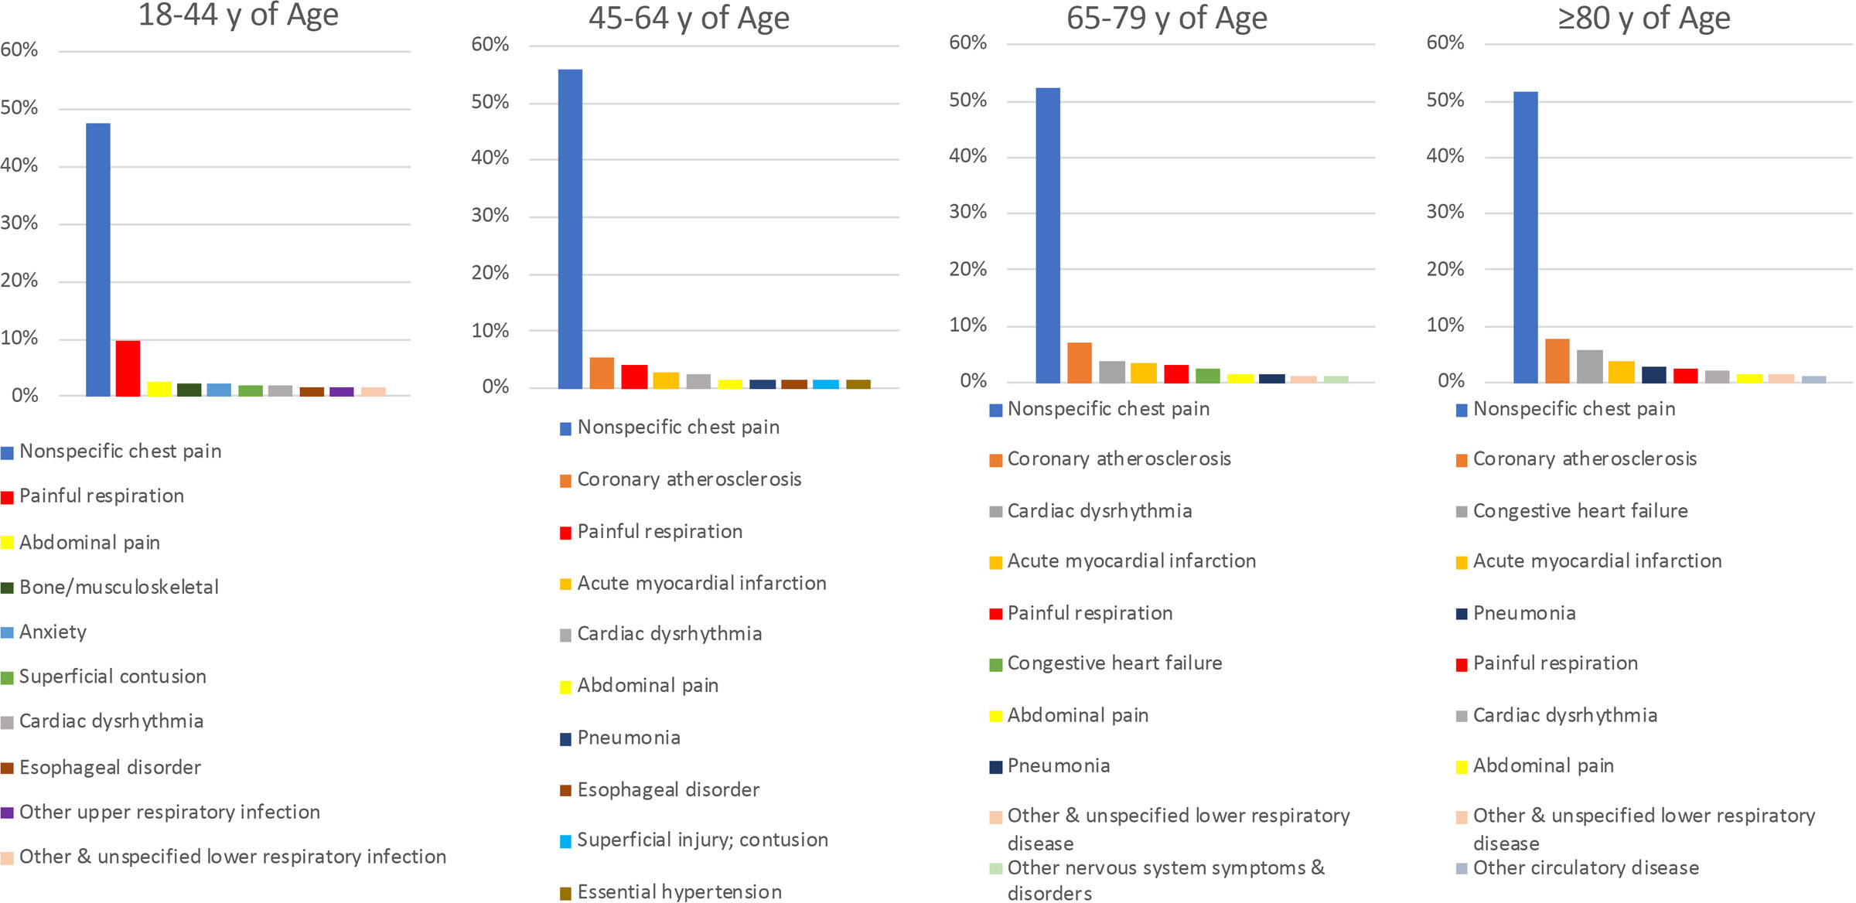
Yaşa bağlı ağrının səbəbləri
,
Koronar ateroskleroz
Koronar ateroskleroz
Koronar ateroskleroz
Ağrıli tənəffüs

Slide 8
Döş qəfəsində ağrı: etiologiya
Pulmonar
-Plevrit
-İnfeksion
-Pnevmoniya
-İnflamasyon
-İnfiltrasyon
-Barotravma
-Pnevmotoraks
-Traxeobronxit
Vaskular
-Aort disseksiyası
-Pulmonar emboliya
-Pulmonar hipertenziya
Gastrointestinal
-Qida borusu rupturu
-Qida borusu reflü/spazm
-Ezofaqit
-Qida borusu şişləri
-Mallory Weiss sindromu
-Biliyar sancı
-Dispepsiya
-Pankreatit
Kardiak
-Koronar arteriya xəstəliyi
-Stabil stenokardiya
-Qeyri-stabil stenokardiya
-Varyant stenokardiya
-Kəskin miyokard infarktı
-Perikardit (tamponad )
Qapaq xəstəlıklərı
Aort stenozu
Subaortal stenoz
Mitral qapaq prolapsı
Psixiatrik
-Panik Atak
-Konversiyon pozulmalar
Diğər
-Herpes zoster
-Döş divarı şişləri
Əzələ-skelet
-Kostoxondrit
-İnterkostal əzələ gərilməsi
-Titse Sindromu

Slide 9
Döş qəfəsində öldürə bilən ağrılar...
-KƏSKİN KORONAR SİNDROM
-PULMONAR EMBOLİYA
-AORTANİN DİSSEKSİYASI
-QİDA BORUSU CIRILMASI
-PNEVMOTORAKS
-ÜRƏK TAMPONADASI

Slide 10
KKS
Əksər xəstələrdə ürək səbəbi olmasa da, bütün xəstələrin qiymətləndirilməsi həyati təhlükəsi olan səbəblərin erkən aşkarlanmasına və ya istisna edilməsinə yönəldilməlidir
Kəskin Koronar Sindrom
-STEMİ
-NSTEMİ
-Qeyri-satbil stenokardiya

Slide 11
Anamnez
Döş qəfəsi ağrısı olan xəstələrdə məqsədyönlü anamnez toplanmalıdir.Bu anamnez simptomların xüsusiyyətləri və müddəti, habelə əlaqəli halları və ürək-damar risk faktorunun qiymətləndirilməsini əhatə etməlidir

Slide 12
Qadın və yaşlılarda anamnez
Döş qəfəsində ağrı ilə müraciət edən qadınlar diaqnozun düzgün qoyulmaması riski altındadır və potensial ürək səbəbləri həmişə nəzərə alınmalıdır (Sinif 1).*
Döş qəfəsində ağrı ilə müraciət edən qadınlarda KKS olan qadınlarda daha çox rast gəlinən,yanaşı simptomları vurğulayan anamnez əldə etmək tövsiyə olunur (Sinif 1).**
75 yaşdan yuxarı döş qəfəsində ağrı olan xəstələrdə nəfəs darlığı, bayılma və ya kəskin delirium kimi müşayiət olunan simptomlar olduqda və ya səbəbi bilinməyən yıxılma baş verdikdə KKS nəzərə alınmalıdır. (Sinif 1)

Slide 13
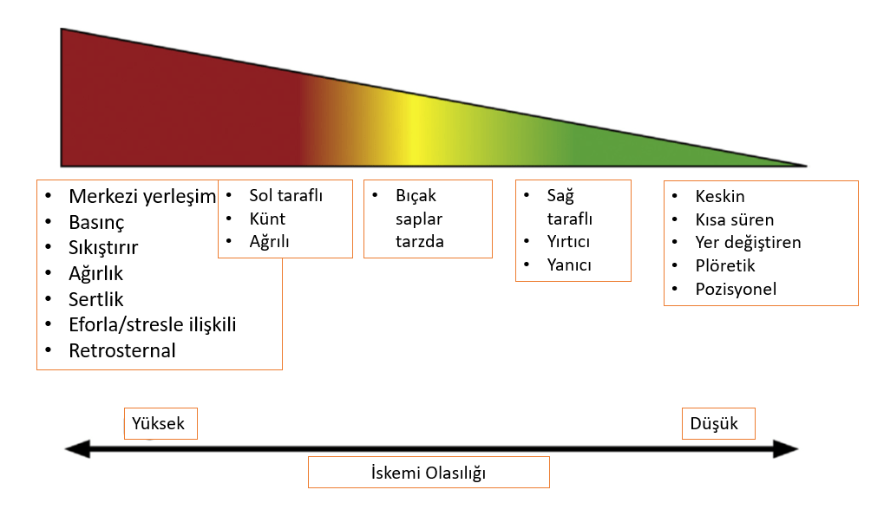
İşemik olma ehtimalı

Slide 14
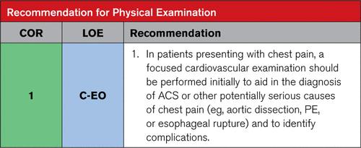
Fiziki müayinə
1.Döş qəfəsində ağrı ilə müraciət edən xəstələrdə KKS və ya ağrının digər potensial ciddi səbəblərini (məsələn, aorta diseksiyası, PE və ya qida borusu cırılması) diaqnostikasına kömək etmək və ağırlaşmaları müəyyən etmək üçün əvvəlcə məqsədyönlü ürək-damar müayinəsi aparılmalıdır.

Slide 15
FİZİKİ MÜAYİNƏ
Döş qəfəsində ağrı ilə müraciət edən xəstələrdə KKS və ya ağrının digər potensial ciddi səbəblərini (məsələn, aortanın disseksiyası, PE və ya qida borusu cırılması) diaqnozuna kömək etmək və ağırlaşmaları müəyyən etmək üçün əvvəlcə diqqətli ürək-damar müayinəsi aparılmalıdır. (class1)
-Tərləmə
-Taxikardiya
-Taxipnoe
-Hipotenziya
-Xirıltı
-S3,küy
-Müayinə normal
-Taxikardiya
-Təngənəfəslik
-Ağrılı nəfəsalma
-Ətraflarda nəbz fərqi
-Ağrının kəskin başlanğıcı
-Şiddətli ağrı
-Huş itməsi
-Qusma
-Dəri altı emfizema
-Pnevmotoraks
-bir tərəflı tənəffüs səslərinde azalma və ya yoxolma

Slide 16
Döş qəfəsindəki ağrının xarakteri
Təbiəti
Anginal simptomlar döş sümüyü arxasında( retrosternal) narahatlıq (məsələn, ağrı, narahatlıq, ağırlıq, sıxılma, təzyiq, əzilmə, sıxılma) kimi qəbul edilir.
Nəfəsalma və arxası üstə uzanmış vəziyyətdə artan kəskin sinə ağrısının ürəyin işemik xəstəliyi ilə əlaqəli olması ehtimalı azdır (məsələn, bu simptomlar adətən kəskin perikardit zamanı baş verir).
Başlanğıc və davamiyyəti
Anginal simptomlar bir neçə dəqiqə ərzində tədricən intensivləşir.
Ani başlayan döş qəfəsindəki ağrının (yuxarı və ya aşağı kürəkaltı nahiyyəyə irradiasiya ilə) anginal olması ehtimalı azdır və kəskin aorta sindromundan şübhələndirir.
Bir neçə saniyə davam edən sinə ağrısının ürəyin işemik xəstəliyi ilə əlaqəli olması ehtimalı azdır.
Yer və irradiasiya
Çox məhdud nahiyədə lokallaşan ağrının və göbəkdən aşağıya və ya bud nahiyyəsinə yayılan ağrının miokard işemiyası ilə əlaqəsi azdır.

Slide 17
Döş qəfəsindəki ağrının xarakteri
Ciddilik
Cirici Sinə ağrısı (“həyatımın ən dəhşətlı sinə ağrısı”), xüsusən də hipertoniyalı xəstədə qəfil başlayan və ya məlum olan biküspid aorta qapağı və ya aortanın dilatasiyası olan pasientdə kəskin aorta sindromundan şübhələndirir (aorta disseksiyası) .
Provakasiya edən amillər
Fiziki məşq və ya emosional stress anginal simptomların ümumi tətikləyicisidir.İstirahətdə və ya minimal gərginliklə anginal simptomlarla əlaqəli baş verməsi adətən KKS-i göstərir.pozisional Sinə ağrısı ümumiyyətlə qeyri-işemik olur (məsələn, əzələ-skelet sistemi).
Rahatlaşdırıcı amillər
Nitrogliserin ilə rahatlayan mütləq miokard işemiyasının diaqnostikası deyil və diaqnostik meyar kimi istifadə edilməməlidir.
Əlaqədar simptomlar
Miokard işemiyası ilə əlaqəli ümumi simptomlara təngnəfəslik, ürək döyüntüsü,tərləmə, başgicəllənmə, huşun itməsi və ya bayılma, qarın yuxarı hissəsində ağrılar və ya qida qəbulu əlaqəli olmayan qıcqırma , ürəkbulanma və ya qusma daxildir.
Diabetli xəstələrdə, qadınlarda və yaşlı xəstələrdə döş qəfəsinin sol və ya sağ tərəfində, bıçaqlanma, kəskin ağrı və ya boğazda və ya qarında narahatlıq hissi yarana bilər.

Slide 18
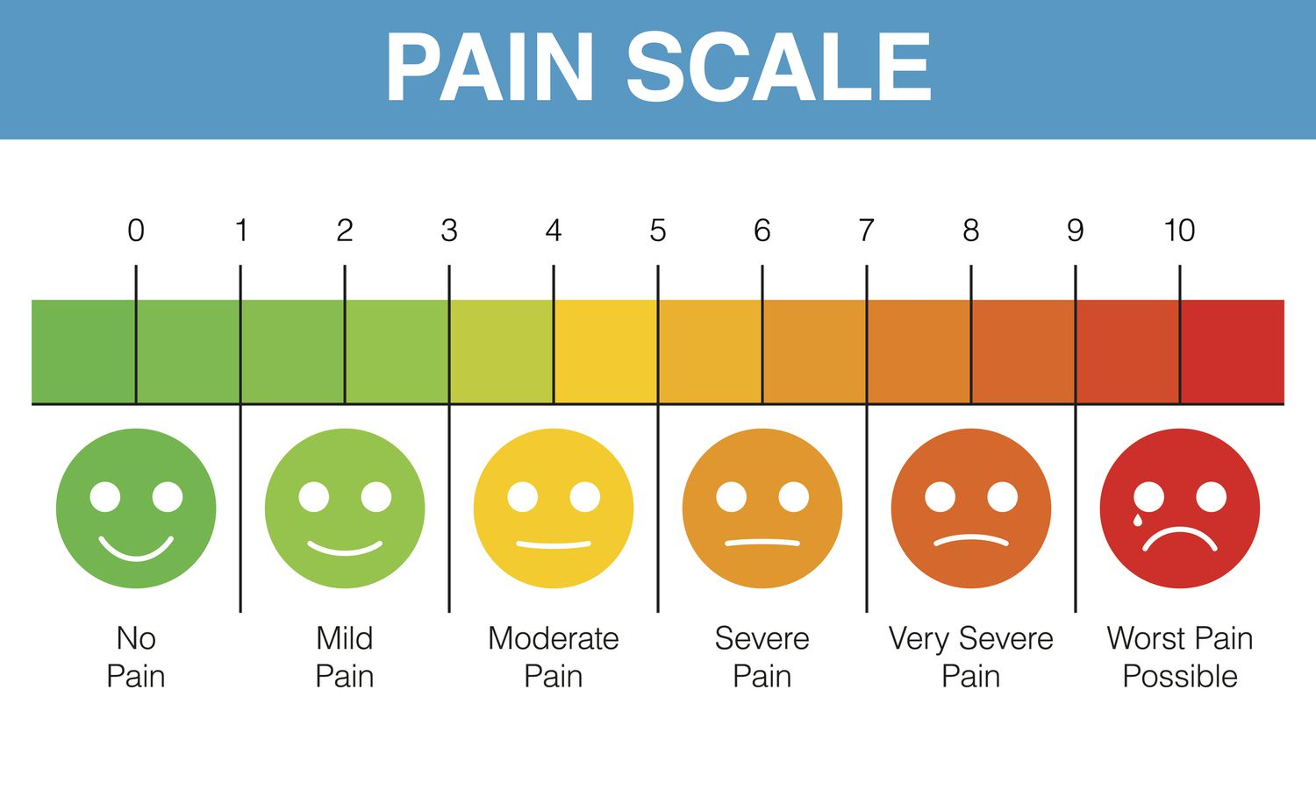
Ağrını 10 balla qiymətləndirməli

Slide 19
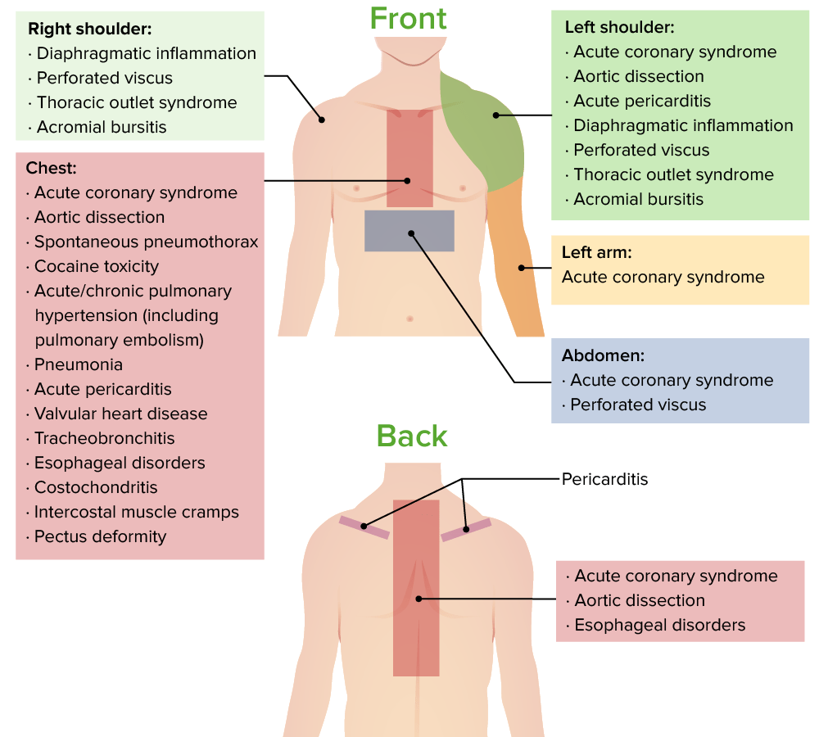
Döş qəfəsindəki Ağrının lokalizasiyası
,

Slide 20
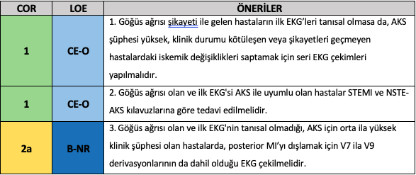
EKQ ÜÇÜN TÖVSİYYƏLƏR
1.Döş qəfəsində ağrı ilə gələn xəstələrin ilk EKQ-si informativ olmadıqda,KKS sübhəsi yüksək, klinik vəziyyəti pisləşən, şikayətləri keçməyən xəstələrdə işemik dəyişiklikləri təsbit etmək üçün bir neçə EKQ çəkimləri olmalıdır.
,
2.Döş qəfəsində ağrısı olan və ilk EKQ-si KKS-a uygun olan xəstələr STEMİ və ya NSTEMİ rəhbər tövsiyyələrinə uygun müalicə almalıdır .
3.Döş qəfəsində ağrısı olan,ilk EKQ-si informativ olmadığı,KKS üçün orta və yüksək klinik şübhəsi olan xəstələrdə arxa Mİ inkar etmək üçün V7-V9döş aparmaları da daxil EKQ çəkilməlidir.

Slide 21
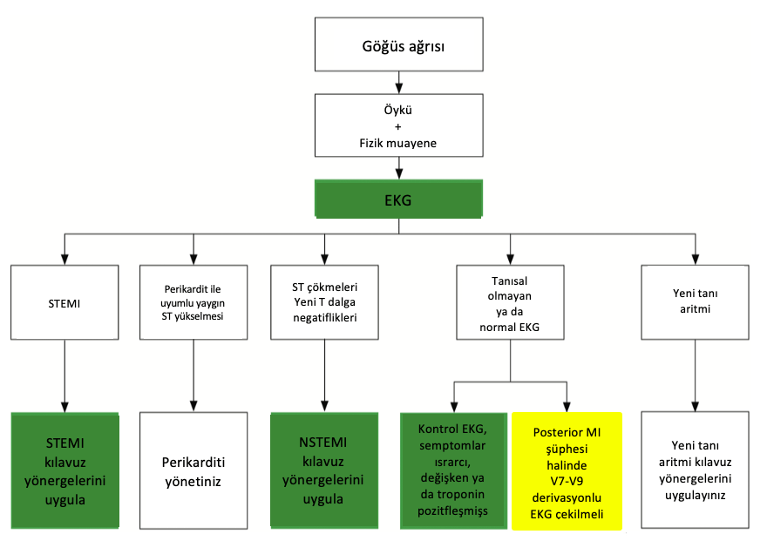
EKQ ilə idarə alqoritmi
,
Döş qəfəsində ağrı
Anamnez
Fiziki müayinə

Slide 22
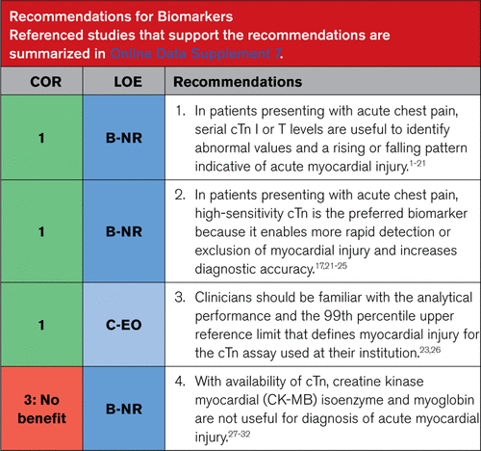
Biomarkerlər üçün tövsiyyələr
,
1.Kəskin sinə ağrısı ilə müraciət edən xəstələrdə ardıcıl cTn I və ya T səviyyələri anormal dəyərləri və kəskin miokard zədələnməsinin göstəricisi olan (yüksələn və ya enən) nümunəni müəyyən etmək üçün faydalıdır
2.Kəskin sinə ağrısı ilə müraciət edən xəstələrdə yüksək həssas cTn üstünlük verilən biomarkerdir, çünki o, miokard zədələnməsini daha tez aşkar etməyə və ya istisna etməyə imkan verir və diaqnostik dəqiqliyi artırır (17, 21-25).
3.Klinisistlər öz müəssisələrində istifadə edilən cTn testi üçün miokard zədələnməsini təyin edən analitik performansa və 99. faizlik yuxarı istinad həddi ilə tanış olmalıdırlar.
4. cTn mövcud olduqda, kreatin kinaz MB (CK-MB) izoenzimi və mioqlobin,kəskin miokard zədələnməsi diaqnozu üçün faydalı deyil.

Slide 23
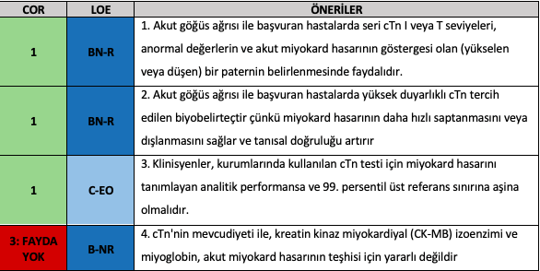
KKS sübhəsi olan ağrı(STEMİ daxil deyil)
1
B-NR
1.Kəskin döş qəfəsində ağrı və şübhəli KKS ilə müraciət edən xəstələrdə klinik qərar yolları (CDPs) xəstələrin yerləşdirilməsini və sonrakı diaqnostik qiymətləndirməni asanlaşdırmaq üçün aşağı, orta və yüksək riskli qruplara ayrılmalıdır
1
B-NR
2.Kəskin sinə ağrısı ilə müraciət edən və KKS şübhəsi olan, miokard zədələnməsini istisna etmək üçün ardıcıl troponinlərin təyin olunduğu xəstələrin qiymətləndirilməsində təkrar ölçmələr üçün ilkin troponin nümunəsinin alınmasından sonra(sifir vaxtı) tövsiyə olunan vaxt intervalları aşağıdakılardır: hsTn üçün 1-3 saat və adi troponin üçün 3-6 saat.
1
C-LD
3.4. Kəskin döş qəfəsində ağrı və KKS şübhəsi olan xəstələrdə, mümkün olduqda əvvəlki testlər nəzərə alınmalı və CDP-lərə daxil edilməlidir.hər klinika toponinə bağlı müstəqil protokol hazirlamaldır.
2a
5. Kəskin sinə ağrısı, normal EKQ və TY-a gəlişindən ən azı 3 saat əvvəl başlayan KKS əlamətləri şübhəsi olan xəstələr üçün ilkin hsTn (sıfır vaxt) normadan aşağı olması, miokard zədələnməsini istisna edir.

Slide 24
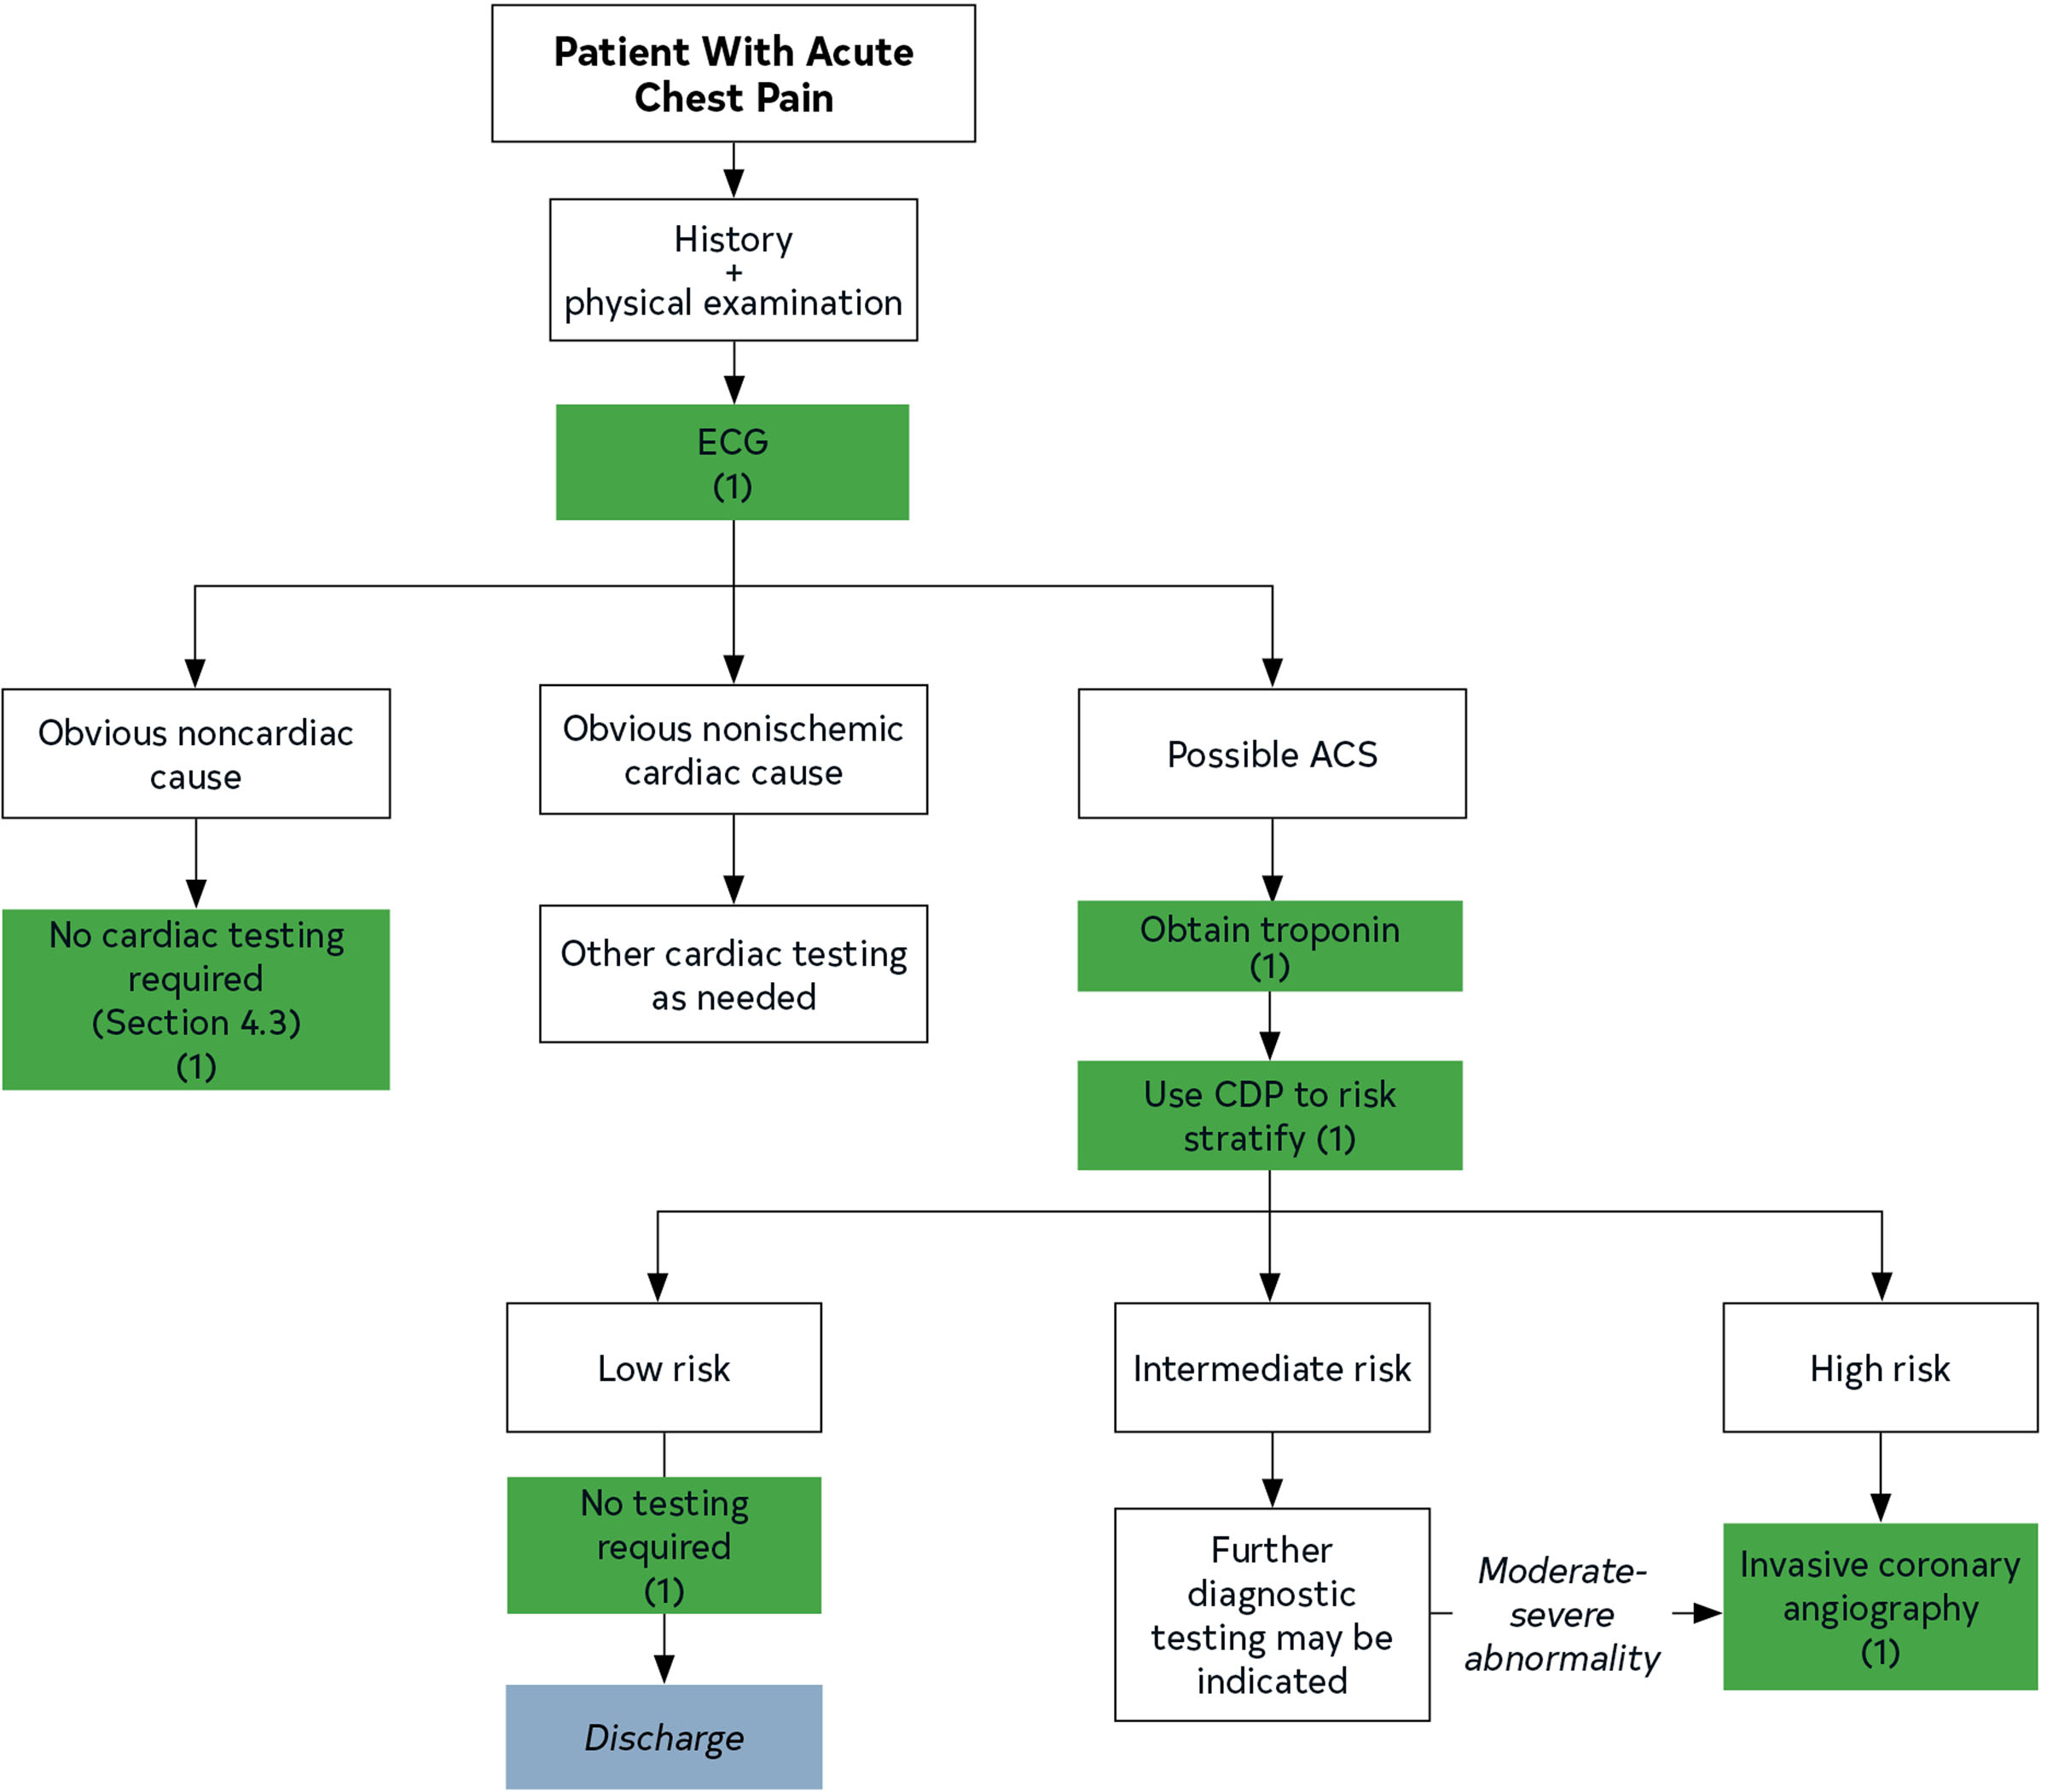
Döş qəfəsində Kəskin ağrının alqoritması
Anamnez +
Fiziki müayinə
,
EKQ
Aşkar non kardiak səbəb
Aşkar nonişemik kardiak səbəb
Ehtimal ki, KKS
kardioloji test tələb olunmur
digər lazimi kardioloji testlər
Troponin cavabı
Riskləri hesabla
Aşağı risk
Orta risk
Yüksək risk
Əlavə test tələb olunmur
Əlavə diaqnostik test lazim ola bilər
Orta,ağır anormallıq
İnvaziv koronar angioqrafiya
Evə buraxma

Slide 25
Xüsusi Kardiloji Testlər
-Fiziki yükləmə EKQ(tredmil)
-Stress Exokardioqrafiya
-CCTA koronar komyuter tomoqrafik angioqrafiya
-CMR Kardiovaskulyar maqnetik tomoqrafiya
-PET pozitron emission tomoqrafiya
-SPEKT MPİ tək foton emission tomoqrafiya,miokard perfuzion görüntüləmə
-PET MPİ
-Stress CMP MPİ (farmokoloji sınaq)

Slide 26
Ağciyər arteriyasının trombemboliyası
geniş yayılıb ve həyati təhlükəlidir. Ancaq sıx olaraq atipik müraciətlər səbəbiylə gözdən qaçabilən bir durumdur.
• Risk faktorları:
– Hərəkətsizlik
– Metastaz
– Yeni cərrahi əməliyyat anamnezi
– Travma
– Daha əvvəlki DVT və ya varikoz venalar
– HT
– Sigaret ve köklük
– Uzun uçuşlar
-Oral kontraseptivlər,hamiləlik

Slide 27
Ağciyər arteriyasının trombemboliyası(PE)
• Nəfəsalma ilə artan, plevrik ve kəskin bir ağrı
• Təngənəfəslik, qızdırma, öksürək, qanhayxırma, hipoksemiya,
taxikardiya və taxipnoe görülür
• Klassik triada: qanhayxırma, təngənəfəslik,
döş qəfəsində ağrı <%20
• Dəqiqləşdirmək üçün için Wells şkalası istifadə edilir.

Slide 28
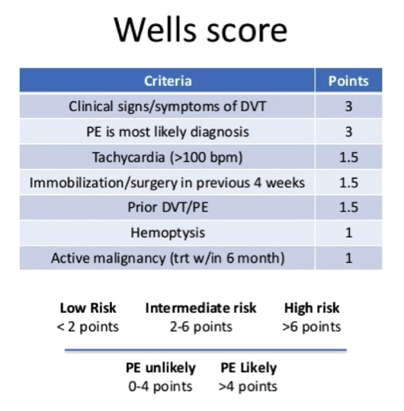
PE diaqnostikası
1.Döş qəfəsi R-qrafiyası
2.D-dimer
3.EKQ
4.Arteriyal qan qazı
5.Venoz doppler
6.KT
7.Pulmonar angioqrafiya

Slide 29
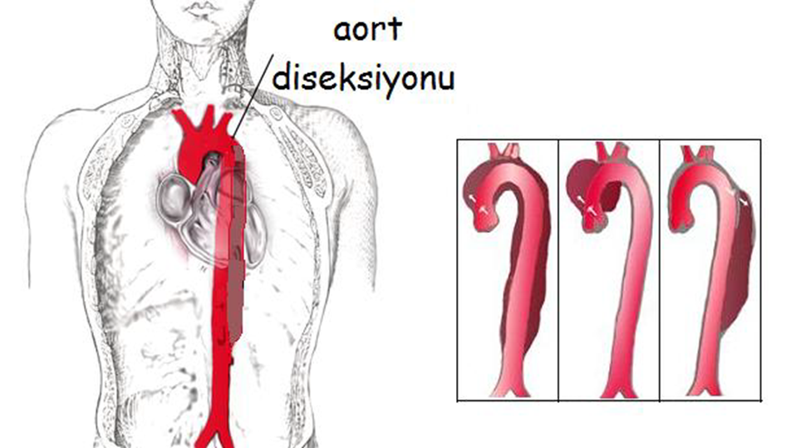
AORTA DİSSEKSİYASI
Risk faktorları:
•Kontrolsuz HT, koarktasya, bikuspid qapağı, aort stenozu, Marfan ve Elers-Danlo sindromu, ateroskleroz, hamiləlik , orta,yuxarı yaş, kişi cinsi
• Orta xətt substernal bölgədə, kürəkdə ve qarına yayılan yırtıcı, kəsici, yandırıcı bir ağrı
•Ani başlanğıçlı, çox şiddətli, yırtılır kimi ağrı
• Arteriyal şaxələrin oklüzisiyasına bağlı insult, KMI, ətrafların işemiyası görülür
• Kardiyak tamponada
90%-ə yaxın ölüm!!!

Slide 30
Kəskin aortik sindrom
1.Kəskin döş qəfəsi ağrısı olan xəstələrdə aortanın disseksiyası ilə bağlı klinik şübhə varsa, diaqnostika və müalicənin planlaşdırılması üçün döş qəfəsinin, qarın boşluğunun və çanağın kompüter tomoqrafik angioqrafiyası (CTA) tövsiyə olunur.
2. Kəskin döş qəfəsi ağrısı olan xəstələrdə aorta disseksiyası üçün klinik şübhə varsa, əgər KT əks göstərişdirsə və ya mövcud deyilsə, diaqnoz qoymaq üçün TEE və ya CMR aparılmalıdır.

Slide 31
Exo KQ/Döş qəfəsi R-qrafiyası
1.Döş qəfəsində ağrı ilə müraciət edən pasientlərdə həyati təhlükəli nonişemik kardiak şübhəsi olduqda(aortik patologiya,perikard effuziyası,endokardit)diaqnostik TTExo tövsiyyə olunur.
2.Döş qəfəsində kəskin ağrı ilə müraciət edən xəstələrdə, döş qəfəsi rentgenoqrafiyası, simptomların digər potensial ürək, ağciyər və torakal səbəblərini aydınlaşdırmaq üçün faydalıdır.

Slide 32
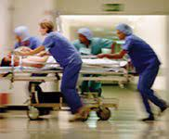
Döş qəfəsində agrı:TRİAJ
Triaj fransızca trier(seçmək,ayırmaq)sözündən gəlir. ilk dəfə olarak Fransızlar (XVIII əsr) Napolyon’un Cərrahi şefi Dominic Jean Larrey tərafındən həyata keçirilib
Yetərsiz sayda tibbi qaynaqların olması səbəbiylə ciddi şəkildə
yaralanmış əsgərləri ölümə buraxıb daha yüngül yaralı
olanlara müdaxilə edərək yeniden döyüş meydanlarına geri
qayıtmalarını təşkil etmək….
Çağdaş Tibbdə
‘‘Çox sayda xəstə ve yaralının olduğu durumlarda, bunlardan
birincili kimlərin müalicə ve daşınmasını ayırd etmək səbəbiylə
hadisə yerinde ve bu xəstələrin çatdırıldığı hər bir tibb müəsisəsində aparılan sürətli seçmə və kodlama’’ işləmi olarak bilinir...

Slide 33
TRİAJ: Təcili Yardım Şöbəsi

Slide 34
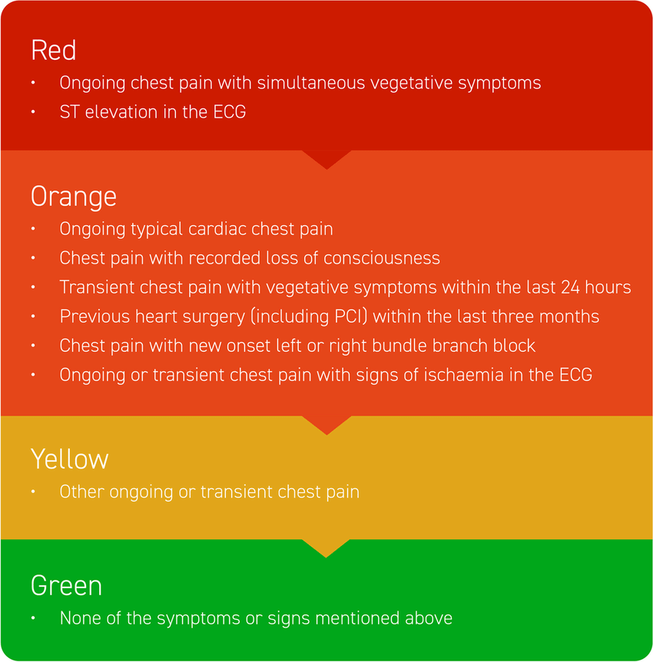
TRİAJ kodları
QIRMIZI
Eyni vaxtda vegetativ simptomlarla davam edən döş qəfəsində ağrı, EKQ-də ST yüksəlməsi
Ürək dayanması(kardiak arrest),kardiogen şok klinikası,tam AB blok(hemodinamikalı )
NARINCI
-Davam edən tipik döş qəfəsində ağrı
-Huş itməsilə birgə sinə ağrisi
-Son 24 saat ərzində vegetativ simptomlarla müşayiət olunan keçici sinə ağrısı
-Son üç ayda əvvəlki ürək əməliyyatı (PCI daxil olmaqla).
-Yeni başlayan Hiss dəstəsinin sol və ya sağ ayaqcığının tam blokadası ilə sinə ağrısı
-EKQ-də işemiya əlamətləri olan, davamlı və ya keçici sinə ağrısı
SARI
Digər davamlı və ya keçici sinə ağrısı
YAŞIL
Yuxarida qeyd olunan simptom və əlamətlərin heç biri

Slide 35
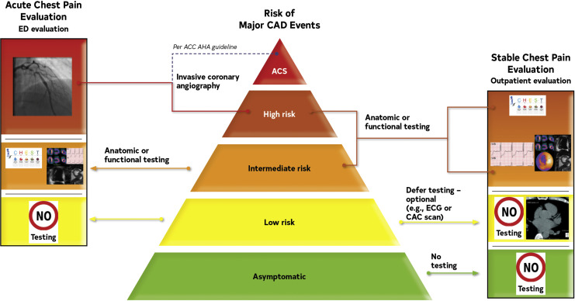
Triaj
,

Slide 36
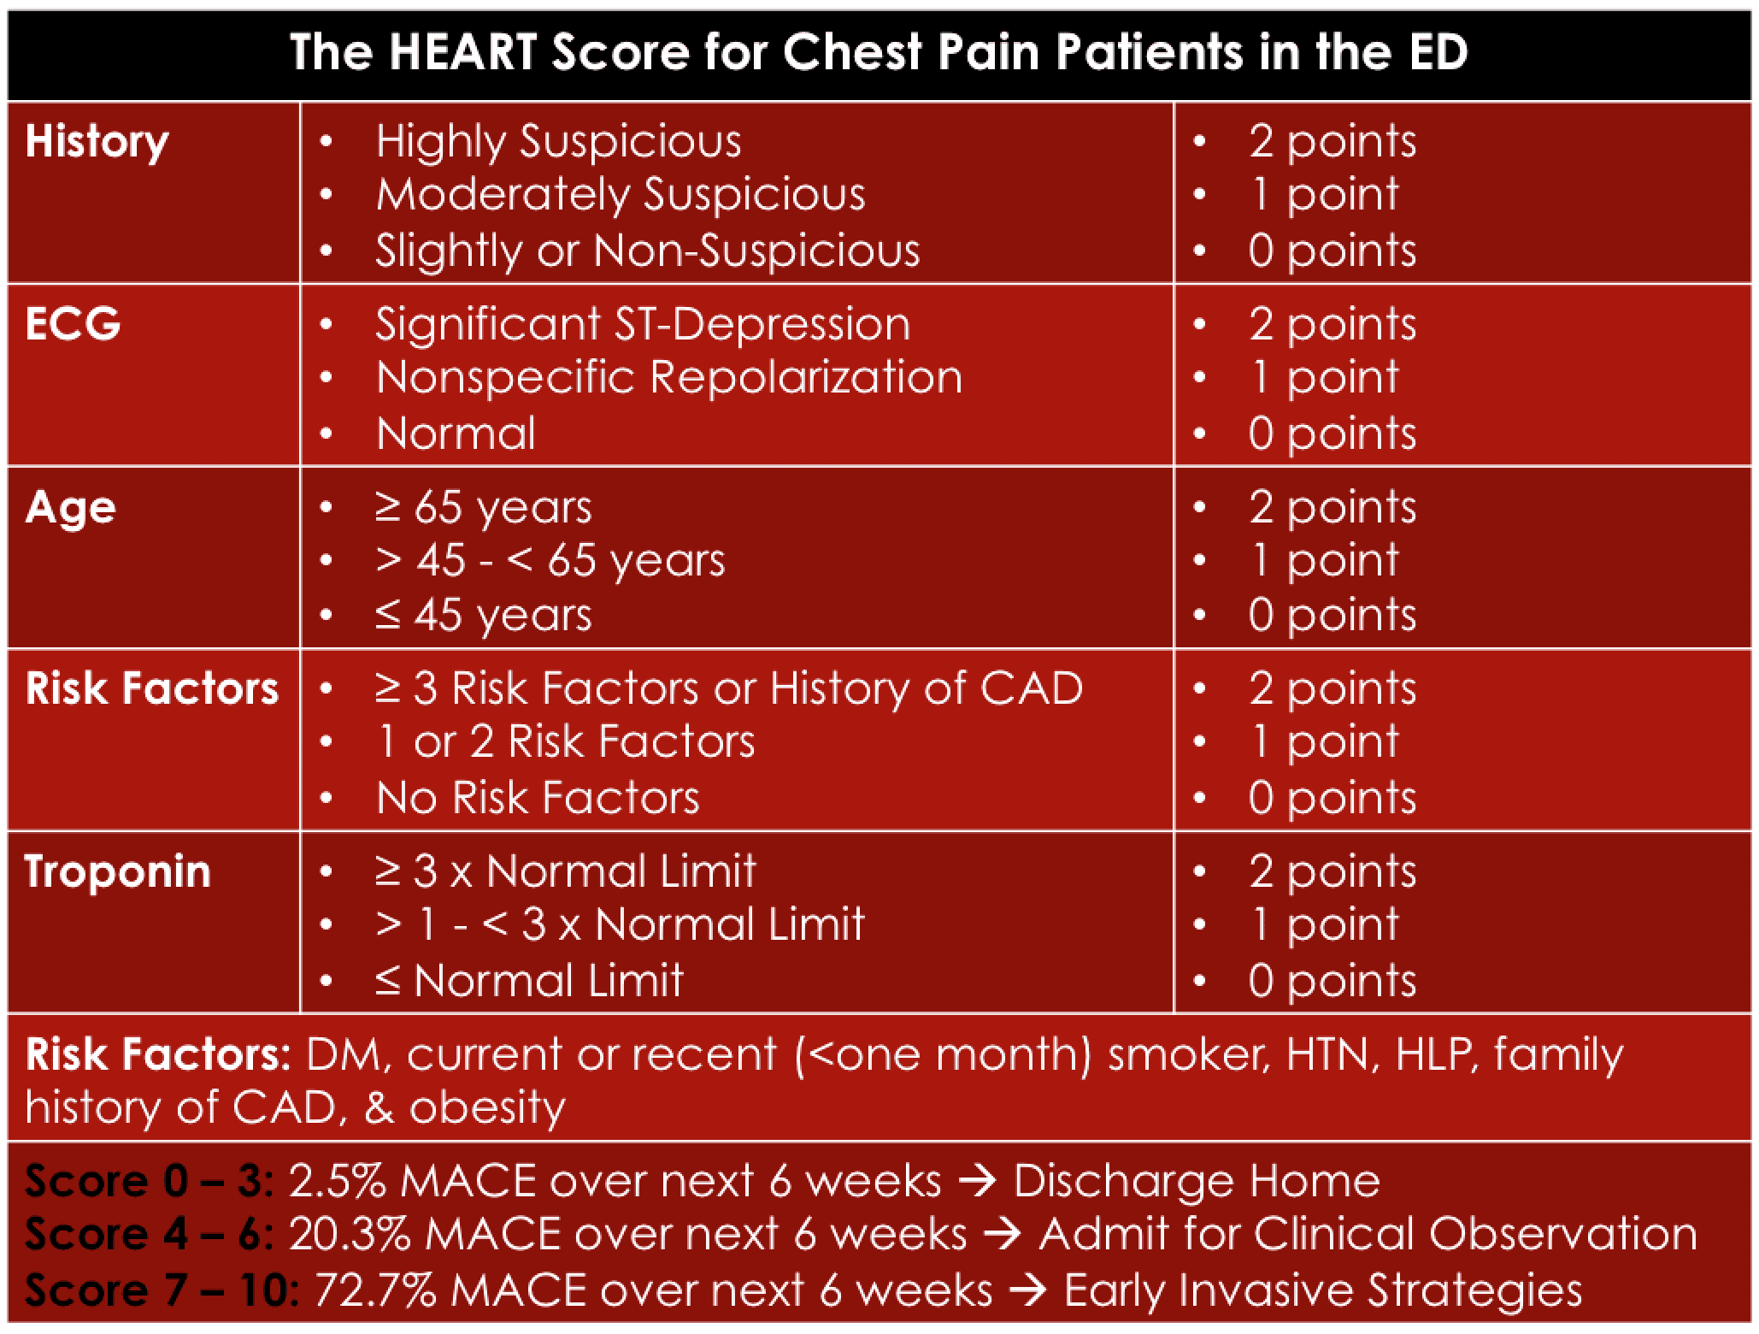
TRİAJ: HEART Şkalası

Slide 37
TRİAJ:TİMİ Şkalası

Slide 38
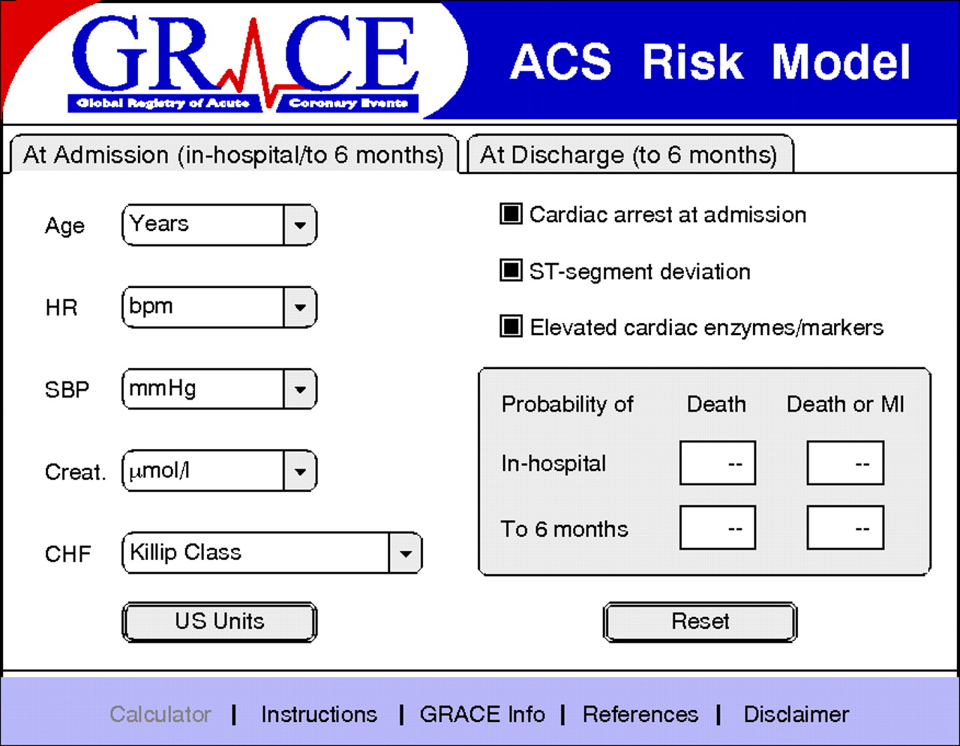
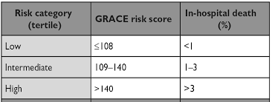
GRACE ŞKALASI

Slide 39
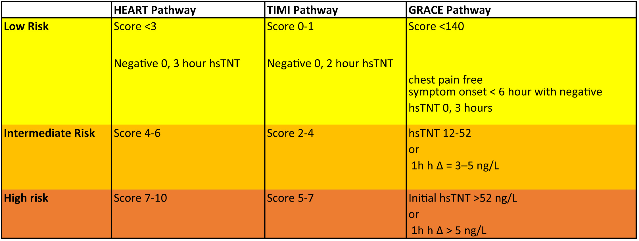
RİSK HESABLANMASI ilə Klinik Qərar

Slide 40
İlk edəcəyimiz...
KKS klinik əlamətləri və ya kəskin döş qəfəsi ağrısının digər həyati təhlükəsi səbəbləri olan xəstələr, təcili olaraq TYŞ-ə, ideal olaraq TYmaşını ilə aparılmalıdırlar.(class1)
Qeyri-kardiyak səbəb aşkar edilmədikdə, döş qəfəsində stabil ağrısı olan bütün xəstələr üçün EKQ çəkilməlidir; EKQ mümkün deyilsə, xəstə TYŞ-ə göndərilməlidir ki, onu əldə edə bilsin.(class1)
Döş qəfəsində kəskin ağrı ilə müraciət edən bütün xəstələrdə 10dəqiqə içində EKQ çəkilməli və STEMI üçün dəyərləndirilməlidir.
C-LD
Döş qəfəsində kəskin ağrı və KKS şübhəsi ilə TYŞ-ə müraciət edən bütün xəstələr, daxil olduqdan sonra mümkün qədər tez cTn ölçülməlidir.
C-LD

Slide 41
Döş qəfəsində ağrıya ilk yanaşma(tyş)
•ABC dəyərləndirilir.
• Nəbz,A/T,tənəffüs kontrol edilir
• Monitorizə edilməli.
• Xəstələr rahat şəkildə oturdulur və ya uzandirilir.
• Sürətli anamnez toplanaraq ölümcül durumlar gözdən keçirilir.
• SO2< % 95 isə oksigen başlanmalı.
• Damar yolu açılmalı.
• Daxil olduqdan 10 dəqiqə içində EKG’si çəkilməli.
• Diaqnoz qoyulubsa müalicə başlatılir.

Slide 42
Bilməyimiz lazım olan 10 mesaj
,
1.Sinə ağrısı,sinədə olan ağrıdan daha cox əhəmiyyət daşıyır
2.Yüksək həssas troponinə üstünlük verilməlidir
3.Kəskin simtomların erkən dəyərləndirilməsi vacibdir
4.Klinik qərar verərkən pasientlərlə paylaşın
5.Aşağı riskli xəstələrdə rutin testlər gərəkli olmaya bilər
6.Klinik qərar vermə alqoritmaları rutin olaraq istifadə olunmalıdır
7.Qadınlarda yanaşı gedən simptomlar daha coxdur
8.Orta və yüksək riskli xəstələr üçün daha dərin testlər olunmalı
9.Atipik ağrı yerinə nonkardiak döş qəfəsində ağrı termini
10.Risk dəyərləndirilmə şkalalarından istifadə olunmalı

Slide 43
,
Diqqətiniz üçün təşəkkürlər...

